Slide 1
"Путешествие кодера: Го и JavaScript"
Ламбург Косецкий

Slide 2
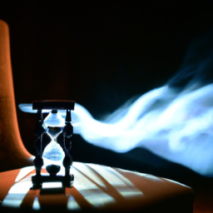
) "Путешествие в землю G
Он исследовал возможности этого нового языка программирования, погружаясь глубже и глубже в его технические аспекты, испытывая восторг от каждого нового открытия и удивляясь его неизведанным возможностям. Величественная красота Go вдохновила его на творчество и стала источником бесконечной мотивации в его творческом путешествии.

Slide 3

) "Волшебный мир JavaScrip
Пересекая границы кодовых пейзажей, наш герой оказался в захватывающем мире JavaScript, где каждый символ открывал новые возможности и вызовы. TypeScript стал его верным спутником, помогая создавать структурированный и мощный код для новых увлекательных приключений в программировании.
В этом динамичном царстве JavaScript герой обнаружил, что возможности казались бесконечными. Он использовал свои знания и навыки, чтобы создавать инновационные проекты, раскрывая потенциал этого мира. TypeScript дал ему возможность выстраивать четкую архитектуру и обеспечивать безопасность кода, что было важно для успешного взаимодействия с другими разработчиками и системами.
В стремлении к постоянному развитию и совершенствованию, наш герой использовал TypeScript для создания эффективных исследовательских механизмов, которые помогали разгадывать сложные задачи в программировании. Строительство новых решений и разработка инновационных подходов стали его повседневным занятием, делая его код историей, рассказывающей об увлекательных приключениях в мире программирования

Slide 4
висновок
В заключение, путешествие нашего героя по просторам кода оказалось захватывающим и увлекательным. Языки программирования Go и JavaScript стали надежными спутниками в его приключениях, помогая ему создавать элегантные и эффективные решения. Каждая строка кода стала словом в увлекательной истории, где герой и его языки программирования становились неотъемлемой частью захватывающего научно-фантастического эпоса.

Slide 5
this presentation and all of the content inside it has been created by AI, therefore be careful with the information given

